Slide 1
Tiré de l’eau
L’enfance de Moïse
Elle lui donna le nom
de Moïse, ce qui signifie
"Tiré de l'eau "
Exode 2, 10
O Dieu, Tu n’as pas d’autres mains
que nos mains pour faire du bien.
Tu n’as pas d’autres yeux
que nos yeux pour regarder avec bienveillance.
Tu n’as pas d’autre bouche
que nos bouches pour dire des paroles d’amitié
Tu n’as pas d’autre coeur
que nos coeurs pour aimer avec tendresse.
Tu n’as pas d’autres oreilles
que nos oreilles pour écouter les autres.
Tu n’as pas d’autres personnes que nous pour faire goûter le Royaume de Dieu aujourd’hui. Amen
Prochaine rencontre
Etre à l’Abri
Le ………………………..

Slide 2
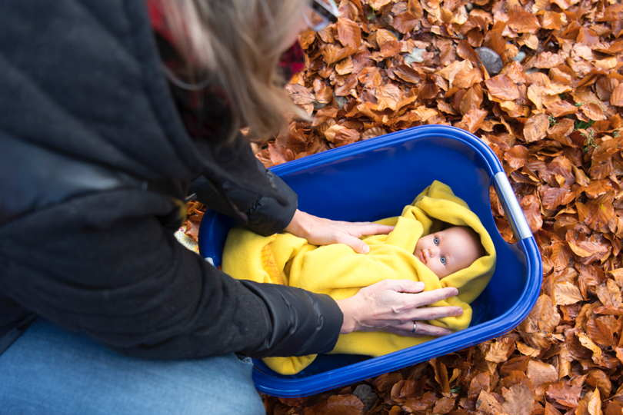
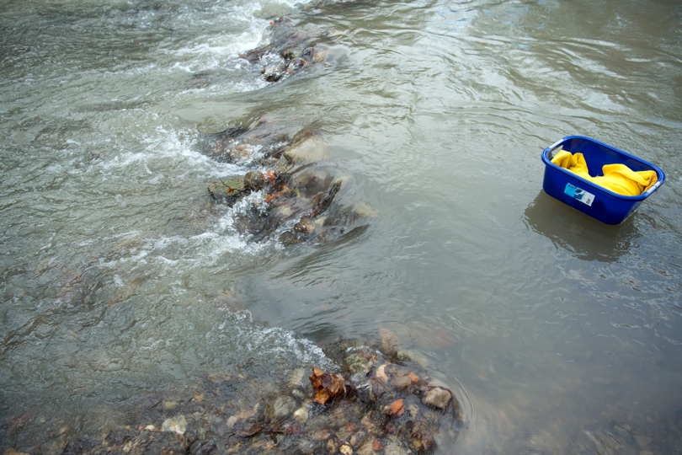
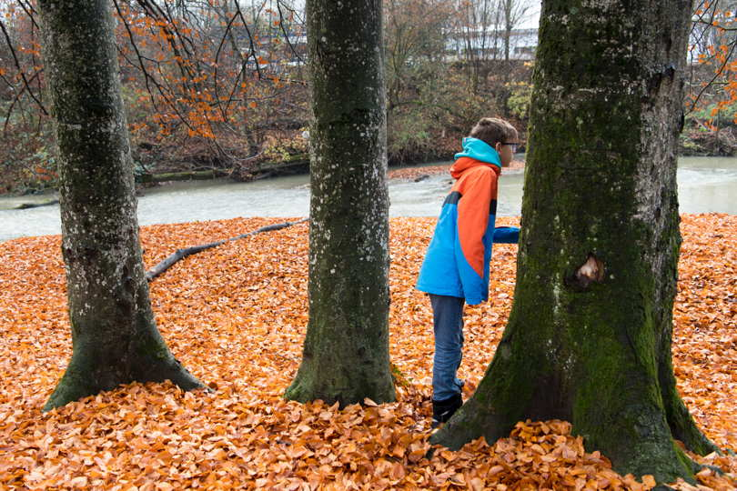
L’enfance de Moïse – Histoire racontée d’après Exode 2, 1-6
En Egypte, au pays des pyramide, et du Nil, il y a très très longtemps, il y avait un roi, appelé le pharaon, qui était cruel avec le peuple hébreu. Les Hébreux ne pouvaient pas faire ce qu’ils voulaient, ils devaient obéir au pharaon, ils devaient travailler toutes les journées sans avoir de congé. Ils étaient des esclaves. Le pharaon avait peur des hébreux, alors il ne voulait pas que des garçons hébreux puissent grandir. Aucun garçon hébreu ne devait vivre. C’est à cette époque-là qu’un homme hébreu se marie avec une femme. Ils ont une fille. Quelque temps plus tard, cette femme met au monde un garçon. C’est un beau bébé. Pour le protéger, elle le cache pendant trois mois.
Les soldats égyptiens ne le trouvent pas. Le bébé est trop grand pour la cachette. Alors la maman doit trouver une autre solution. Elle prépare un panier en roseaux enduit de goudron pour résister à l’eau et met son bébé dedans. Moïse est bien à l’abri dans son panier.
Avec précaution, la maman cache le panier dans les roseaux du fleuve. Moïse flotte. L’eau le porte. L’eau le sauve. Myriam, la grande sœur de Moïse surveille à distance. Elle protège le bébé. Plus tard, la fille du roi d’Egypte descend vers le Nil pour se baigner. Elle est accompagnée d’autres femmes.
La princesse voit le panier sur le fleuve. Elle entend des petits bruits qui viennent du panier.

Slide 3
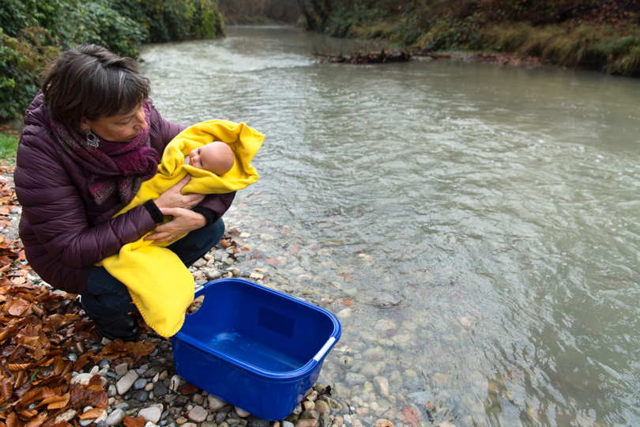
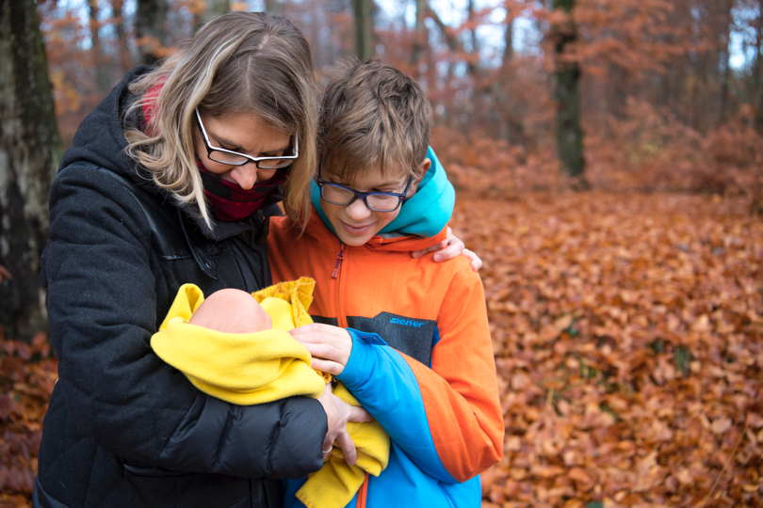
Alors elle va voir. Elle ouvre le panier et découvre un petit garçon qui pleure. Elle est émue. Elle a pitié de ce petit garçon. C’est un Hébreu.
Myriam sort courageusement de sa cachette.
« Dois-je trouver quelqu’un pour le nourrir ? » La princesse est d’accord. Myriam court chercher sa propre mère.
« Prends soin du bébé pour moi, jusqu’à ce qu’il soit assez grand pour vivre au palais, je te paierai pour cela » dit la princesse à la maman de Moïse.
Le bébé grandit, devient fort, puis sa maman le conduit au palais royal où il est accueilli comme le propre fils de la princesse. La princesse lui donne le nom de "Moïse" qui signifie "Tiré de l'eau". Récit inspiré d’Exode 2, 1-6
Quel élément de ce récit t’a touché ?
Où est-ce que tu aurais envie d’être dans ce récit ?
Quel personnage t’a le plus touché dans le récit ?
Grâce à quoi / à qui Moïse est-il tiré de l'eau ?
Je te remercie la vie

Slide 4
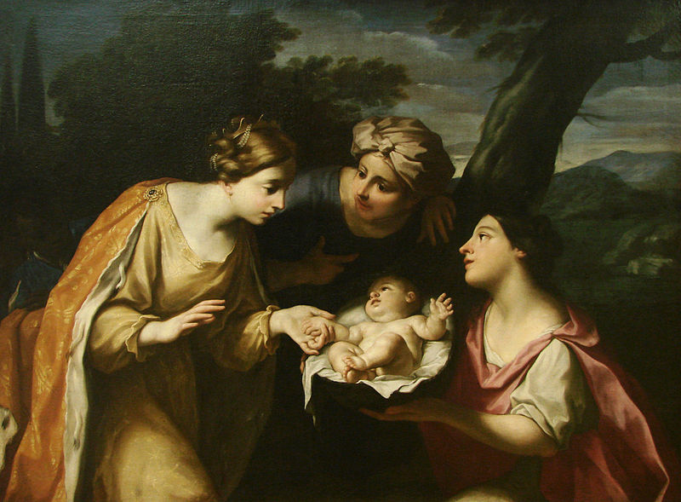
Pour les adultes
Ce récit, qui s’inscrit dans la tradition des récits fondateurs présents dans beaucoup de religions, présente la naissance de la vie de Moïse. Moïse deviendra le libérateur du peuple hébreu. Il sera appelé par Dieu, qui a entendu les souffrances de son peuple, pour le sauver le peuple. Moïse, avec l’aide de Dieu, tirera son peuple hors de l’esclavage.
Or au début de sa vie, il doit lui-même être sauvé. En effet, suite à une décision du Pharaon de faire mourir tous les garçons hébreux, la vie de Moïse est en danger. Il peut être sauvé grâce à trois femmes qui par leurs actions mettent en avant trois valeurs importantes :
La compassion qui débouche ici (mais non toujours) sur une démarche d'amour.
La confiance qui mène la mère à abandonner son enfant au "hasard", puis à une autre femme.
Le courage des 3 femmes : Dieu le reconnaît et vient en aide à ceux qui lui font confiance.
Dès la naissance, la vie fragile est menacée. Mais l'amour, l'émerveillement, la protection, l'accompagnement des femmes lui permettent de se développer. Devant un enfant, les femmes ne font plus qu'une : il n'y a plus de générations, de statut social, de religion, mais seulement une entraide.
Pour la mère de Moïse, protéger la vie de son enfant n'est pas facile. C'est d'abord "cacher" son enfant. Ensuite, c'est construire une solide protection qui pourra le porter, le protéger des intempéries. Dans notre vie, cela peut être les valeurs que l'on souhaite transmettre à son enfant. Et enfin, et ce n'est pas le plus facile parce qu'elle connaît les dangers, la mère doit abandonner son enfant au courant de la vie. C'est un don qu'elle fait. Elle lui donne des racines puis le laisse vivre sa propre vie.
La soeur de Moïse veille. Elle attend patiemment, discrètement, le corps et le coeur à l'écoute. Elle porte en elle beaucoup d’espérance, qui est semblable à une flamme allumée qui brille malgré toutes les obscurités. Elle porte en elle sa prière pour son petit frère, adressée au Dieu de la vie. La princesse descend se baigner, insouciante. Elle remontera changée, transformée, "baptisée"... Entre la descente et la remontée, elle aura vu, hésité, ouvert son coeur et prononcé son « Oui » à la Vie, à l'engagement, à la responsabilité.

